Slide 1
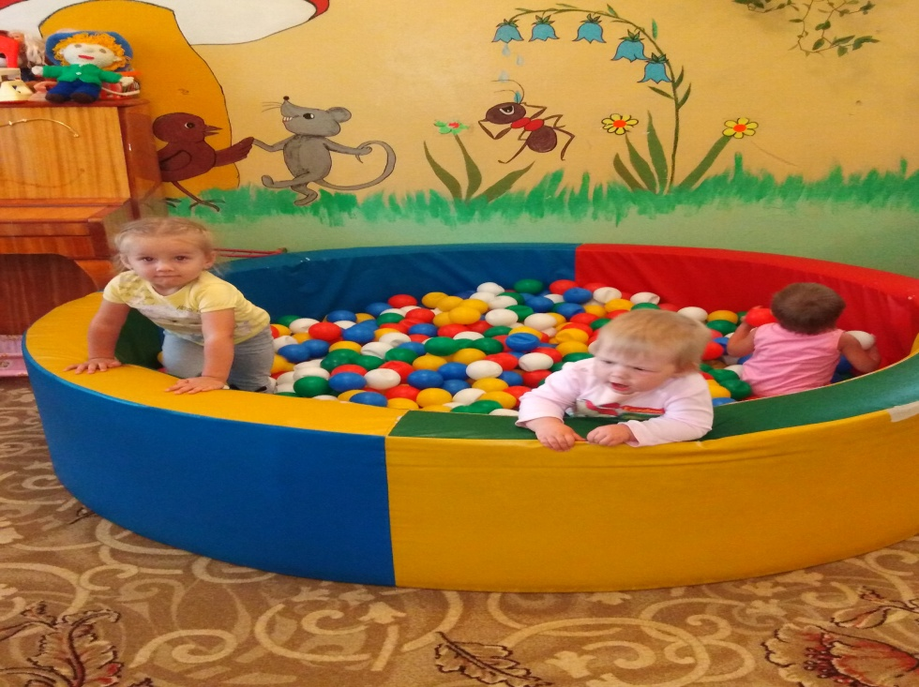
ГБОУ СОШ пос.Просвет структурное подразделение «Детский сад «Сказка» муниципального района Волжский Самарской области
«Сенсорное развитие детей раннего возраста»
Воспитатель первой квалификационной категории
Милютина Татьяна Николаевна

Slide 2
Сенсорное развитие основывается на распознавании цветов, запахов, размеров и форм. Ребенок 2-3 лет путем самообразования анализирует понятия и свойства, которые характерны для предметов и веществ: вкус, запах, размер и пр.

Slide 3
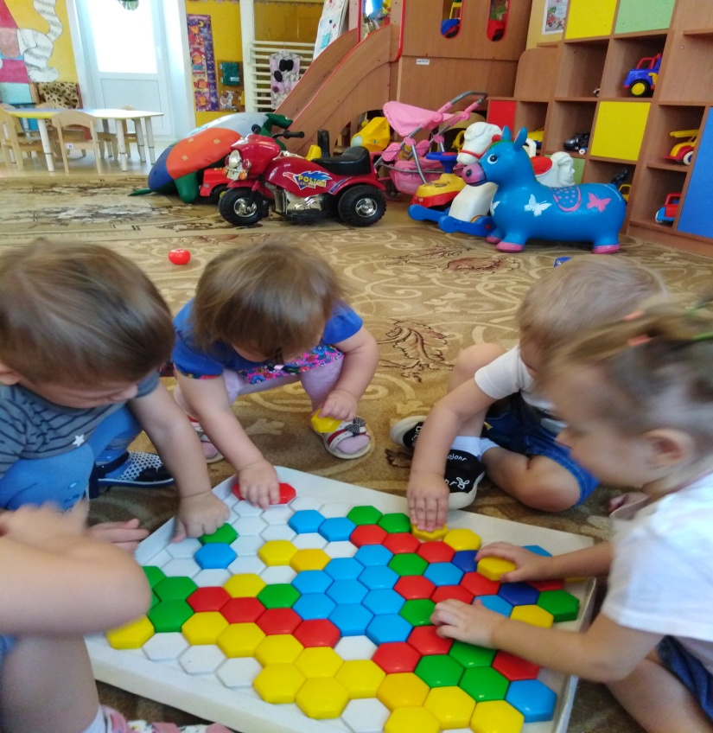
Сенсорное восприятие мира основывается на таких параметрах:
- Понятие о цветах и некоторых оттенках.
- Узнавание простых геометрических фигур (круг, треугольник, ромб, квадрат).
- Понимание величины, размера.

Slide 4
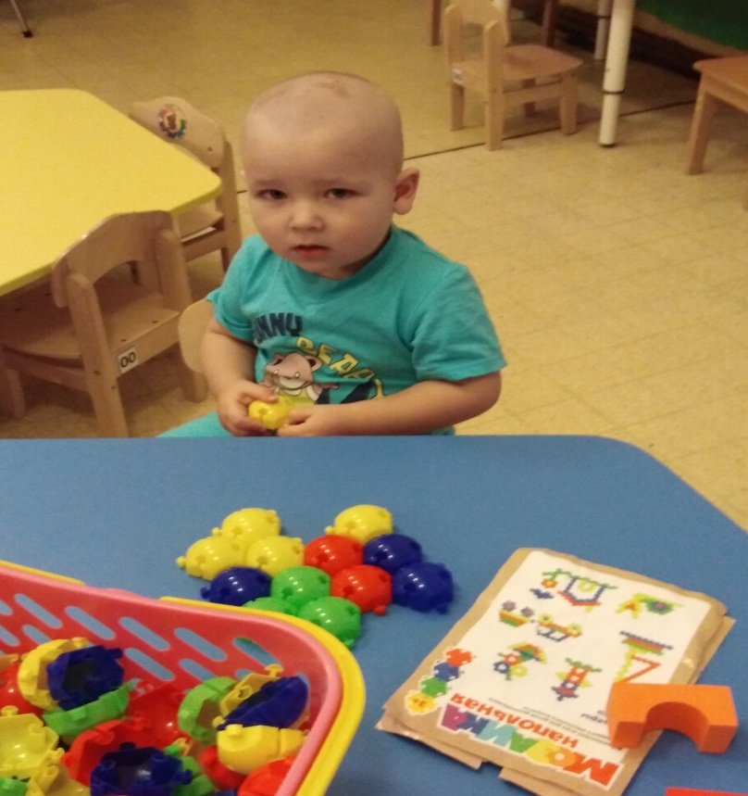
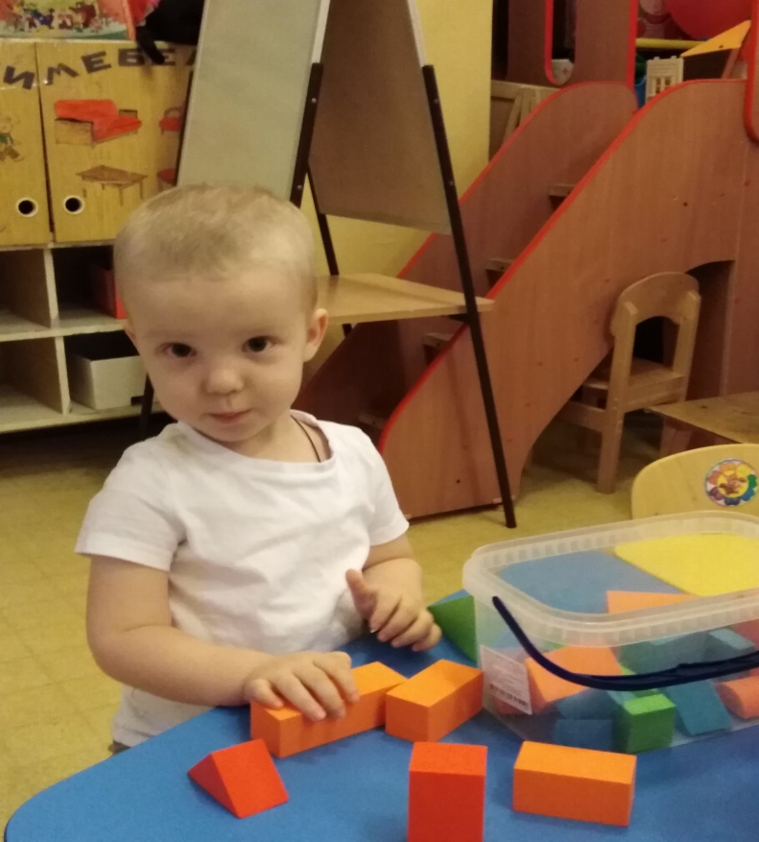
Как развивать сенсорику
Маленьким детям мы создаем условия, которые позволят им накапливать представления о форме, цвете, величине, расположении предметов. В раннем возрасте у них развивается мелкая моторика, совершенствуются движения. Малыши стараются подражать взрослым, поэтому им показываем, как держать предметы, как рисовать, работать с конструкторами, мозаикой.

Slide 5
Маленьким детям создаю условия, которые позволят им накапливать представления о форме, цвете, величине, расположении предметов.

Slide 6
Использую те, что побуждают детей выполнять различные действия: собирать кубики, кидать мячик, погреметь погремушку, катать машинку. Они знакомят крох с различными формами и размерами, цветами и фактурой.

Slide 7
Осмысление действительности начинается примерно с 2 лет. Малыши могут называть предметы и давать им характеристики. Они способны различать большие и маленькие объекты, называть их формы, определять, какие они на ощупь. С 2-3 лет можно заниматься по вырезанным картинкам.

Slide 8
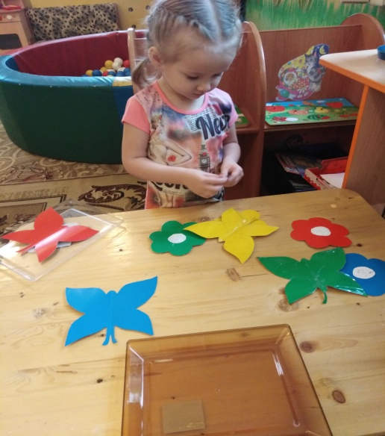
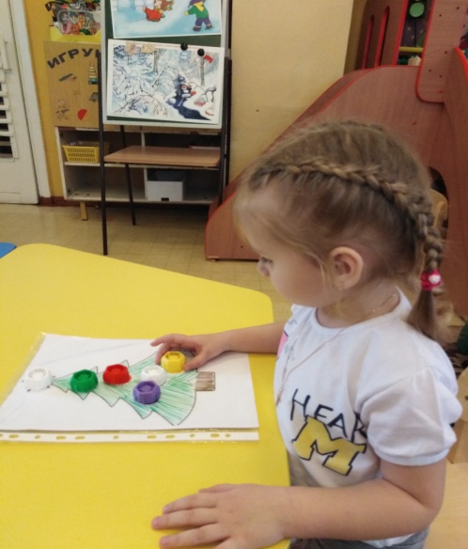
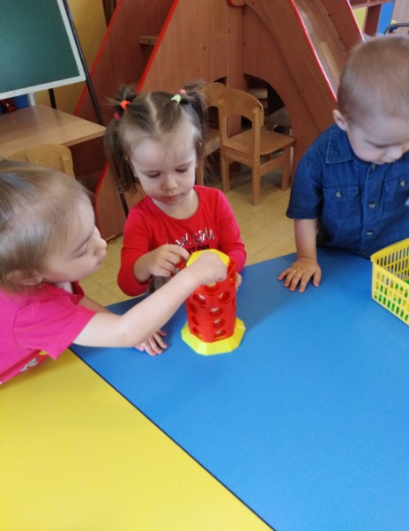
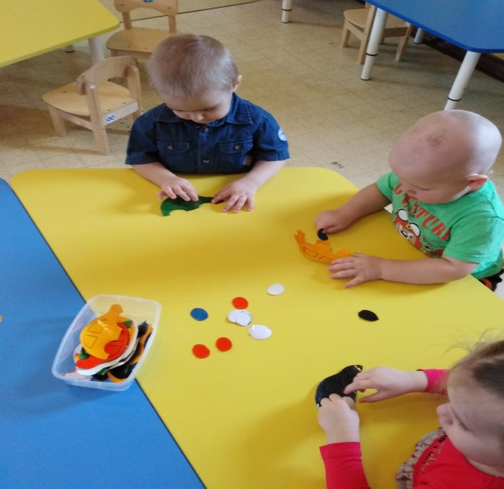
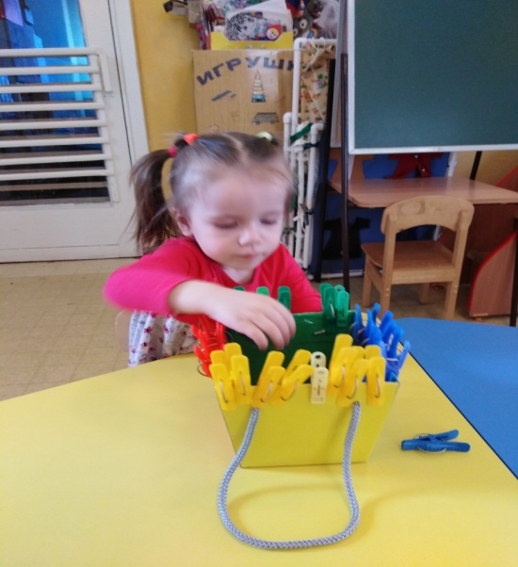
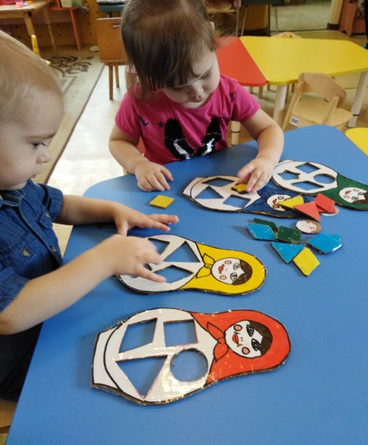
Пособия, созданные своими руками и родителями

Slide 9
К 3 годам наши дети в моей группе уже умеют многое:
Различают около шести цветов, знают их названия, рассортировывают предметы по этому признаку.
Разбирают их по признакам: большой, маленький, средний.
Собирают пирамидку из 5-8 колец от большого элемента к маленькому и наоборот.
Соединяют части разрезанных элементов (от 4 до 8) в картинку.
Указывают на кубик, мячик, кирпичик.
Распределяют предметы по одинаковым признакам: размеру, цвету, форме.

Slide 10
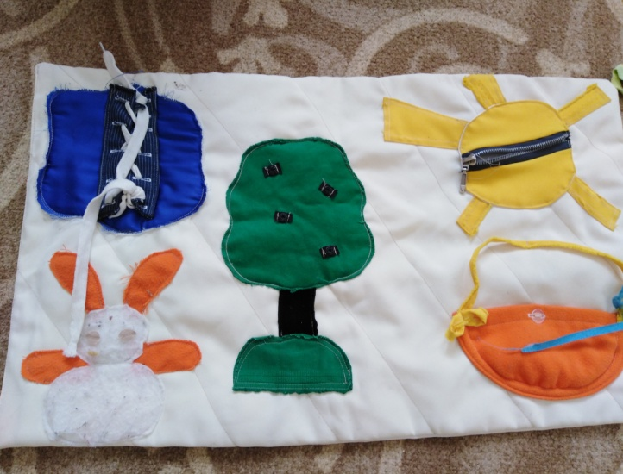
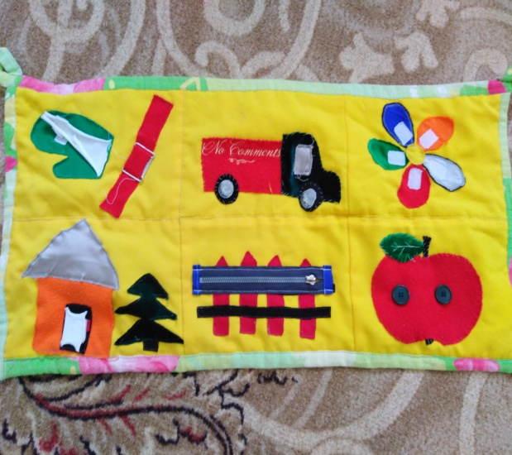
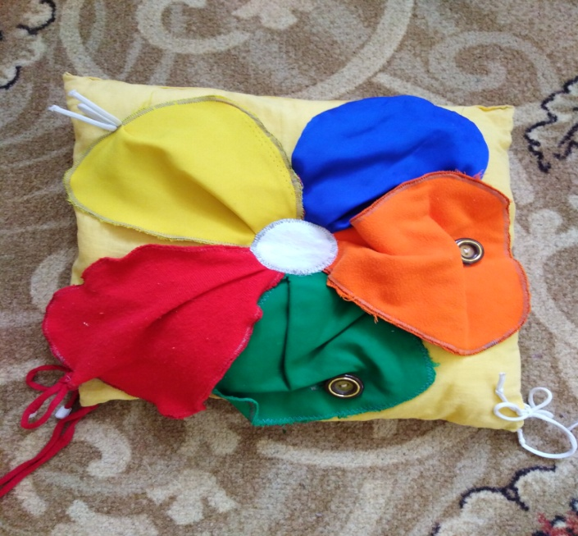
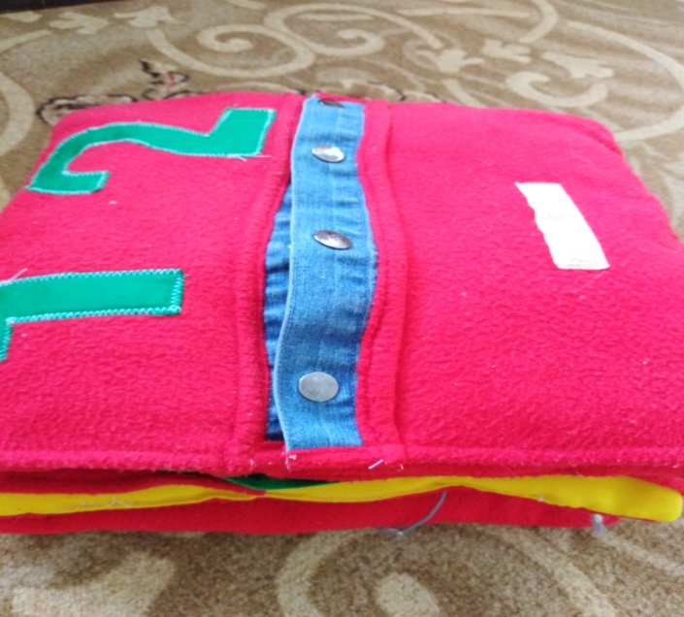
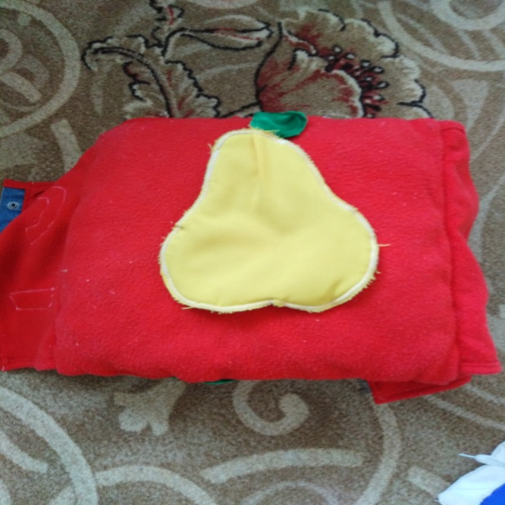
Активно привлекаю родителей для создания предметно-развивающей среды в группе для сенсорного развития детей.

Slide 11
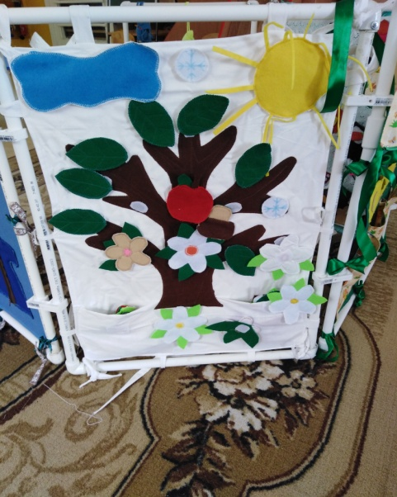
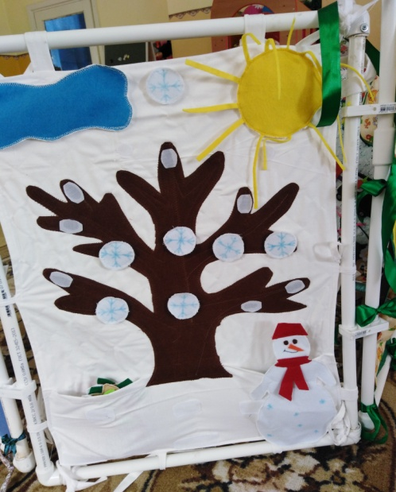
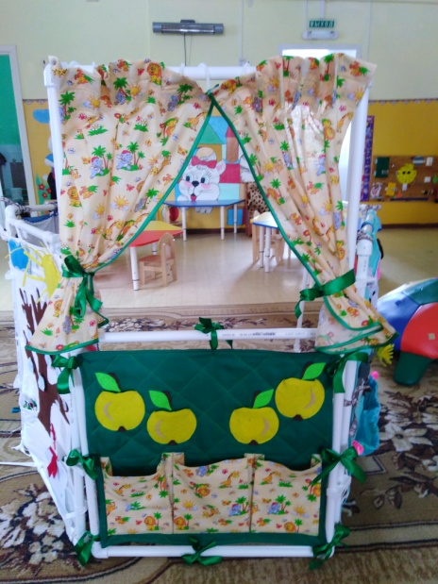
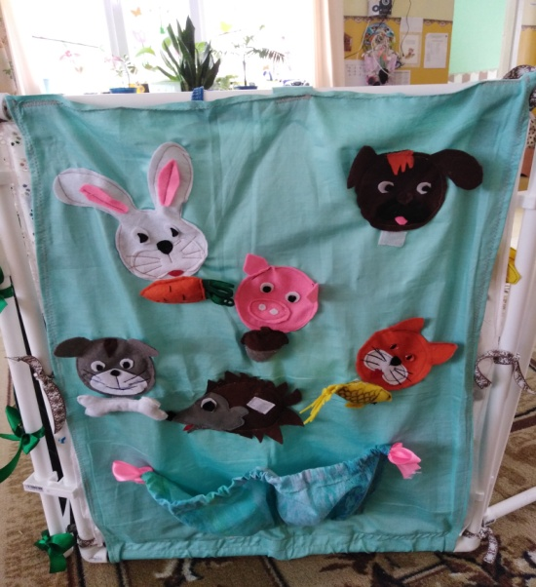
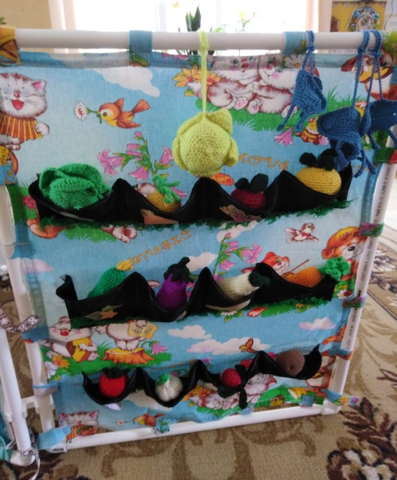
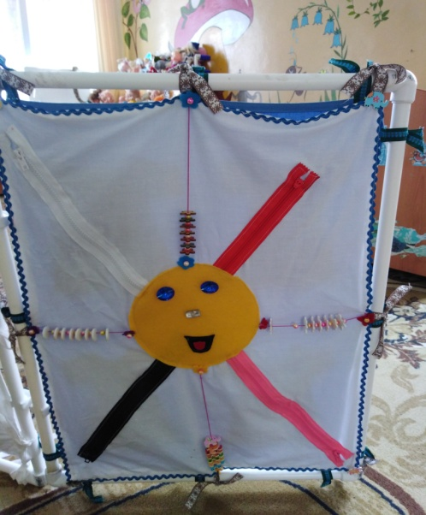
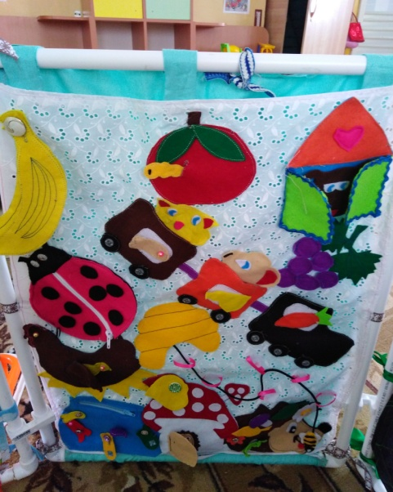
Маркеры игрового пространства

Slide 12
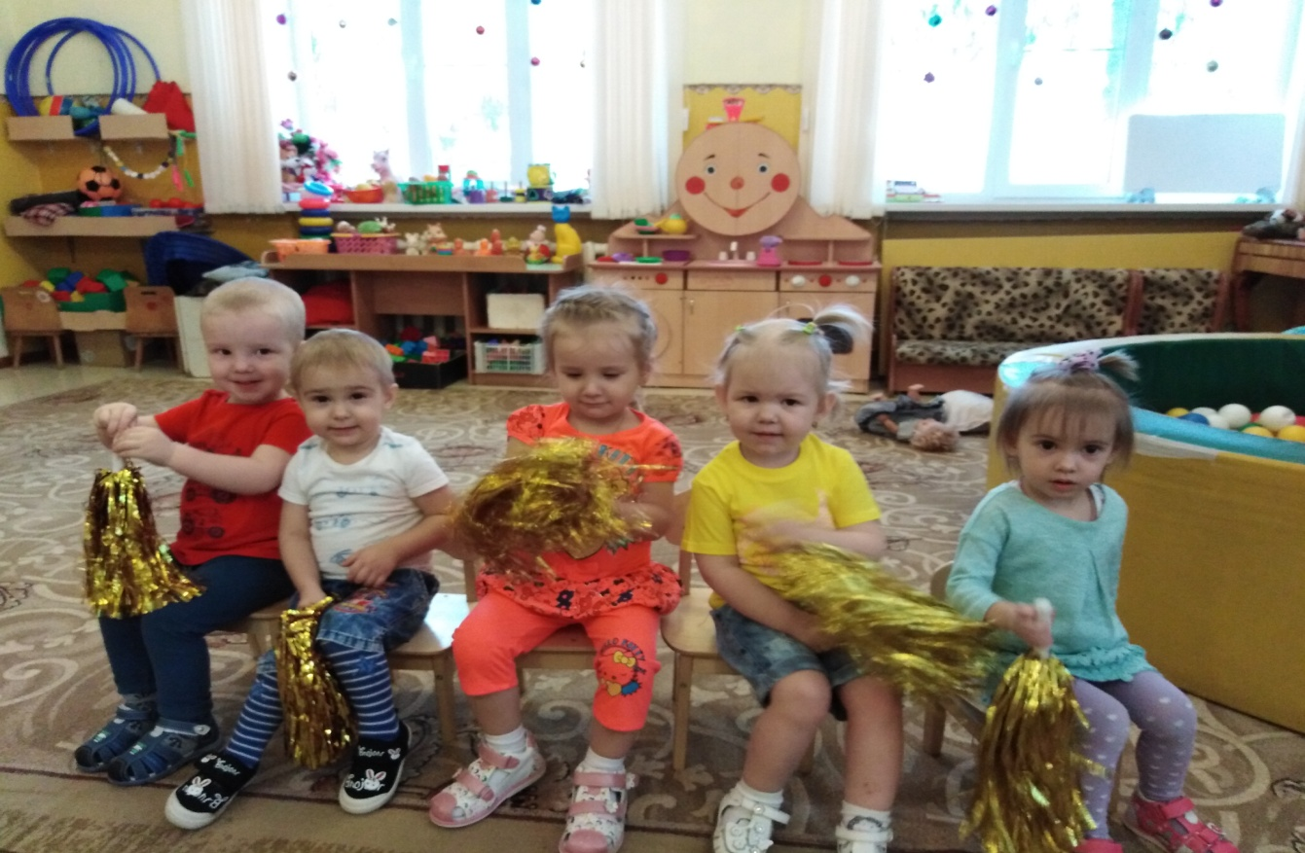
Таким образом, обогащение чувственного опыта, необходимого для полноценного восприятия окружающего мира, является главной задачей в работе с детьми раннего возраста.

Slide 13
Спасибо за внимание

